Slide 1
Intensieve begeleiding
Les 1

Slide 2
Wat gaan we doen?
Opstarten
De lessenserie
Eindopdracht
Lesmateriaal
Theorie
Afsluiting

Slide 3
Vakantie
Voorstellen/ nieuwe gezichten
Vertel even kort hoe wie je bent en hoe je vakantie was! ☺

Slide 4
De lessenserie
9x 1,5 uur
Boek SD
Eigen lesmateriaal
Thema’s 9 en 10
Eindopdracht staat in de groep

Slide 5
De hulpverlening toen en nu
Paradigma’s
Wat zijn dat?
Beeldvorming over een bepaald onderwerp
Denk bijvoorbeeld aan een stoornis, de algemene hulpverlening etc.

Slide 6
Paradigmaverschuiving
Visie op de hulpverlening en mensen met afwijkend gedrag is veranderd
Dit noem je een paradigmaverschuiving
Denk twee minuten na over wat afwijkend gedrag voor jou betekent

Slide 7
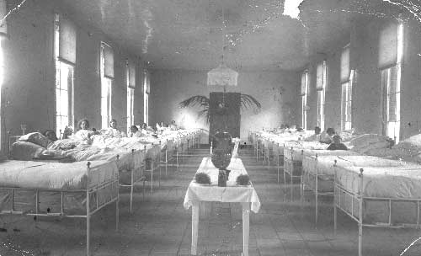
Het verloop van de psychiatrie
12/15e eeuw- heksenvervolgingen
16e/17e eeuw- dolhuizen
18/19e eeuw- eerste krankzinnigenwet mensen moesten meer een rol spelen in de samenleving (maar stel je er niet te veel bij voor)
20e eeuw – therapie, ontwikkeling DSM
En later: de AWBZ, antipsychiatrie

Slide 8
Opdracht
Bedenk samen met je buurman of buurvrouw wat de gevolgen kunnen zijn van de verschuiving in het algemeen
Welke gevolgen zou dit hebben voor jou als hulpverlener in de toekomst?
We bespreken het na 15 minuten klassikaal na

Slide 9
Wat betekende dit voor de praktijk?
Werkrelatie hulpverlener- cliënt
De cliënt als individu
Zelfredzaamheid
Maatschappelijke verantwoordelijkheid
Tegenstrijdige belangen (overheid, mensen, naasten)
Emoties

Slide 10
Eindopdracht
Zijn er vragen?
Maak alvast een begin met de opdracht

